Slide 1

محاضرة اسلاموفوبيا في أوروبا
د, فؤاد جدو
جامعة محمد خيضر بسكرة
قسم الاعلام والاتصال
مقياس القضايا الراهنة

Slide 2
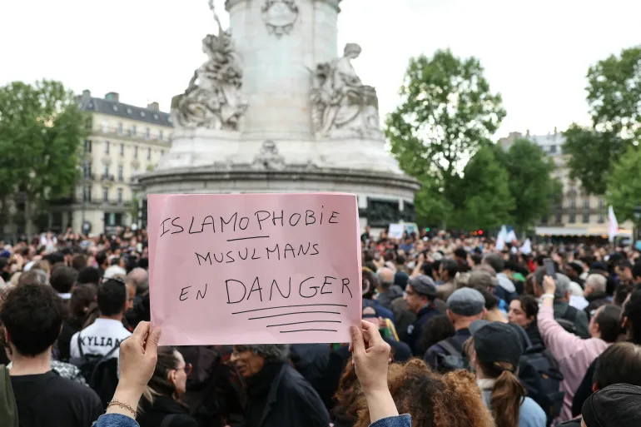
مفهوم اسلاموفوبيا

Slide 3
ينطلق تعريف الاسلامووبيا من المنظور النقدي للعنصرية باعتبارها ظاهرة اجتماعية متأصلة في جميع مجالات المجتمع، بحيث لا تفهم العنصرية على أنها مشكلة أفراد، بل باعتبارها نظاما اجتماعيا يؤثر بدوره على التصورات والأفعال وفرص المشاركة والعلاقات الاجتماعية"
وفي أوروبا يتم تجاهل مصطلح اسلاموفوبيا واستخدام مصطلح خطاب الكراهية ضد المسلمين وهذا يدفعنا لتعريف خطاب الكراهية والعنصرية ضد المسلمين,

Slide 4
تعريف الأمم المتحدة لاسلاموفوبيا
كره الإسلام أو كراهية الإسلام —أو ما تعرف بـ: ”الإسلاموفوبيا“— هي الخوف من المسلمين والتحيز ضدهم والتحامل عليهم بما يؤدي إلى الاستفزاز والعداء والتعصب بالتهديد وبالمضايقة وبالإساءة وبالتحريض وبالترهيب للمسلمين ولغير المسلمين، سواء في أرض الواقع أو على الإنترنت. وتستهدف تلك الكراهية —بدافع من العداء المؤسسي والأيديولوجي والسياسي والديني الذي يتجاوز تلك الأطر إلى عنصرية بنيوية وثقافية— الرموز والعلامات الدالة على أن الفرد المستهدف مسلما.

Slide 5
تعريف خطاب الكراهية
للكراهية تعريفات عديدة لا يمكن تحديدها في تعريف واحد فاصطلاحا فهي عديدة و نقدم تعريفا من باب التبسيط " الكراهية هي حالة انفعالية سلبية لتعارضها مع حاجات الفرد و دوافعه و معتقداته و يمكن ان تتحول الى سلوك موجه ضد الموضوع المكروه "
"تعريف خطاب الكراهية بانه أي نوع من الحديث او الخطابات يتضمن هجوما او تحريض او انتقاص او تحقير من شخص او مجموعة من الأشخاص بسبب ان احدهم او بعضهم او جميعهم يحملون صفة إنسانية مميزة مثل العرق او الدين او النوع الاجتماعي او الإعاقة او الراي السياسي او الطبقة الاجتماعية حيث يستخدم هذا الخطاب لنشر الكراهية ضد حاملي تلك الصفات "

Slide 6
محددات خطاب الكراهية
مصادرة راي الاخرين
العنف في التعبير
التعصب للراي

Slide 7
استراتيجيات خطاب الكراهية واسلاموفوبيا في الغرب
استراتيجية التعبئة
استراتيجية التوجيه
استراتيجية تحويل النقاش
استراتيجية تكييف المحتوى

Slide 8
أسباب اسلاموفوبيا في الغرب
التراكم التاريخي القائم على التباين بين الشرق والغرب
الاستعمار
الدراسات الاستشراقية
نظرية صدام الحضارات
الحروب والنزاعات بين المسلمين والصليبيين

Slide 9
دوافع خطاب الكراهية في الاعلام الغربي
التنظيمات والجماعات الارهابية
داعش والقاعدة وتشويه صورة الاسلام
نمطية الاعلام الغربي ضد الاسلام
صعود اليمين المتطرف
الهجمات المسلحة داخل اوروبا
احداث 11 سبتمبر 2001

Slide 10
الية محاربة اسلاموفوبيا
- تحديد يوم 15 مارس من كل سنة كيوم عالمي لمكافحة كراهية الإسلام
- وضع خطط لتحسين صورة الإسلام عبر الاعلام الرسمي في الدول الغربية
وضع قوانين تجرم خطاب الكراهية ولكن مشكلة في التفريق بين حرية التعبير وخطاب الكراهية,

